Slide 1
DWA Sprint
Andreas Schönberg M.Sc.

Slide 2
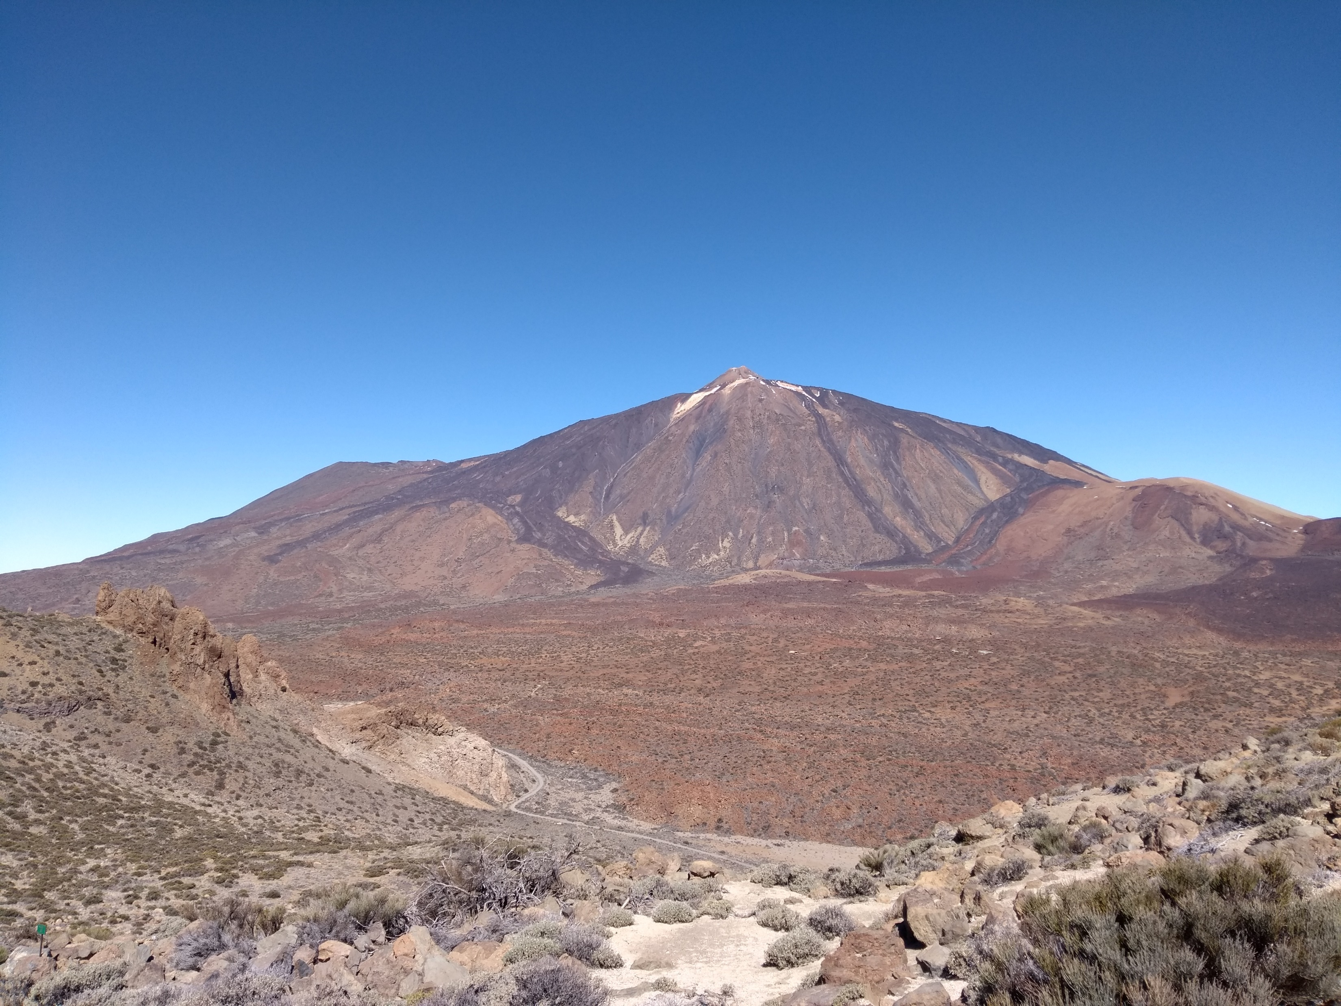
DWA Sprint
Geograph im DSA ?

Slide 3
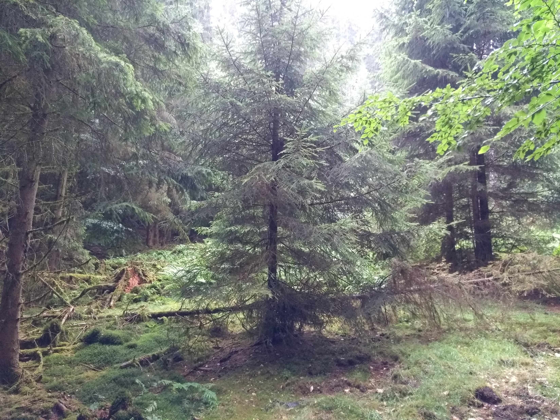
DWA Sprint
Geograph im DSA ?

Slide 4
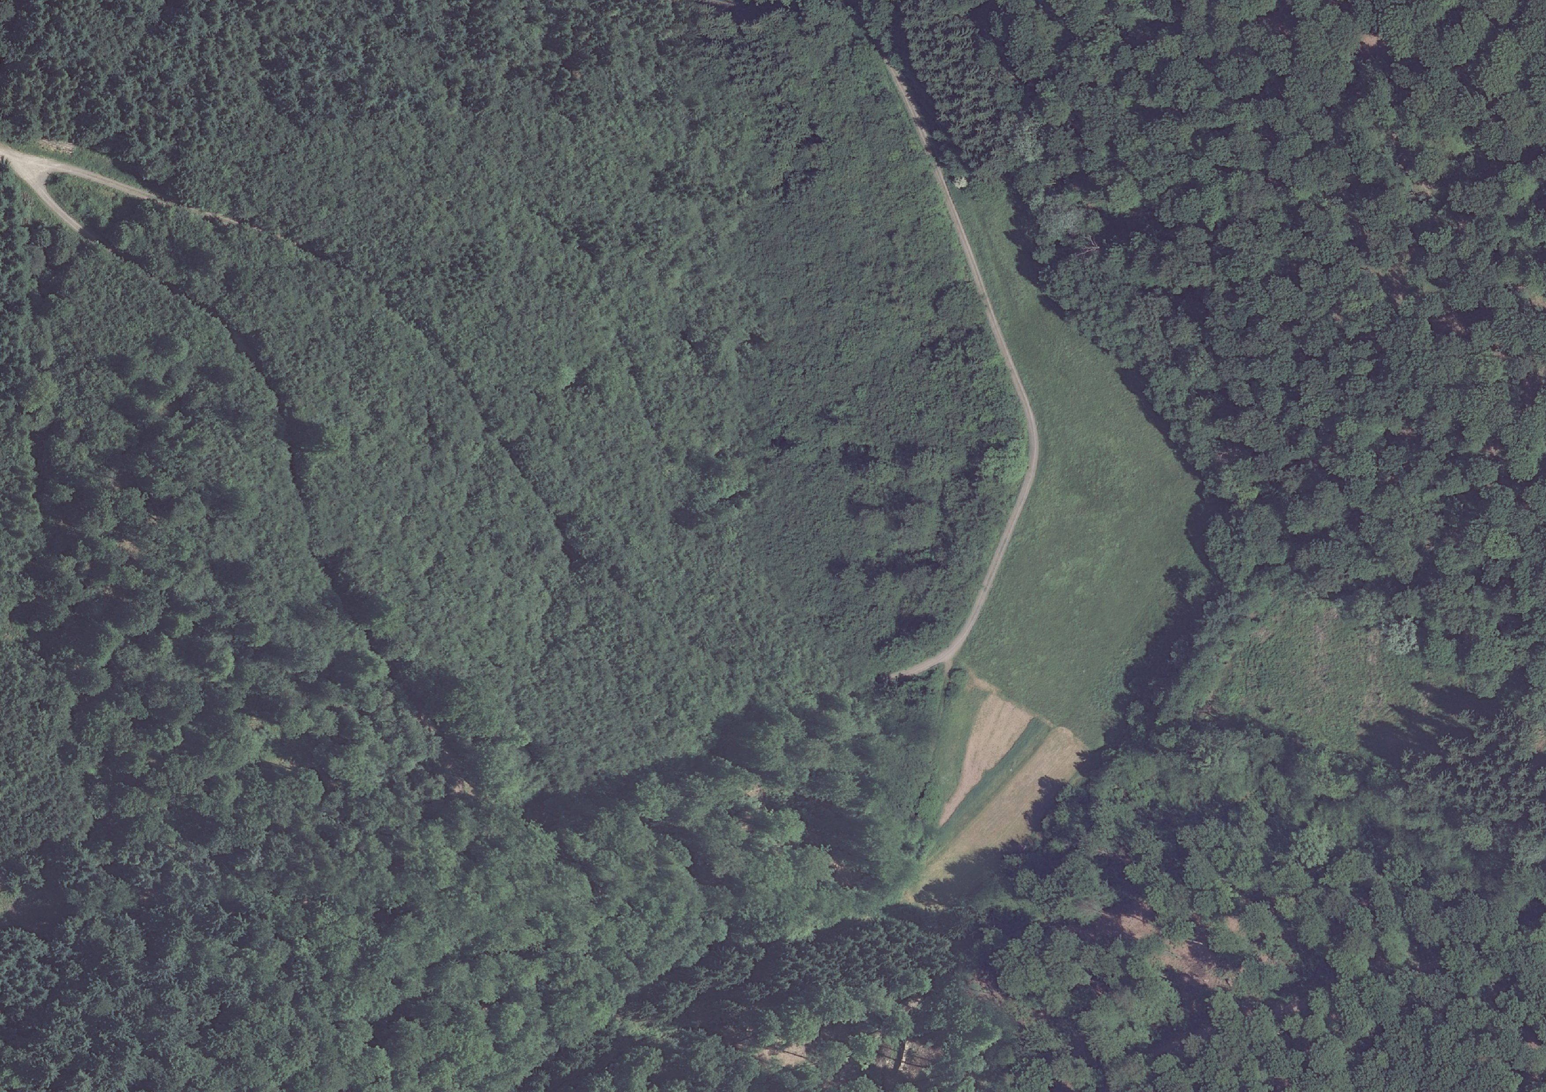
DWA Sprint
Geograph im DSA ?

Slide 5
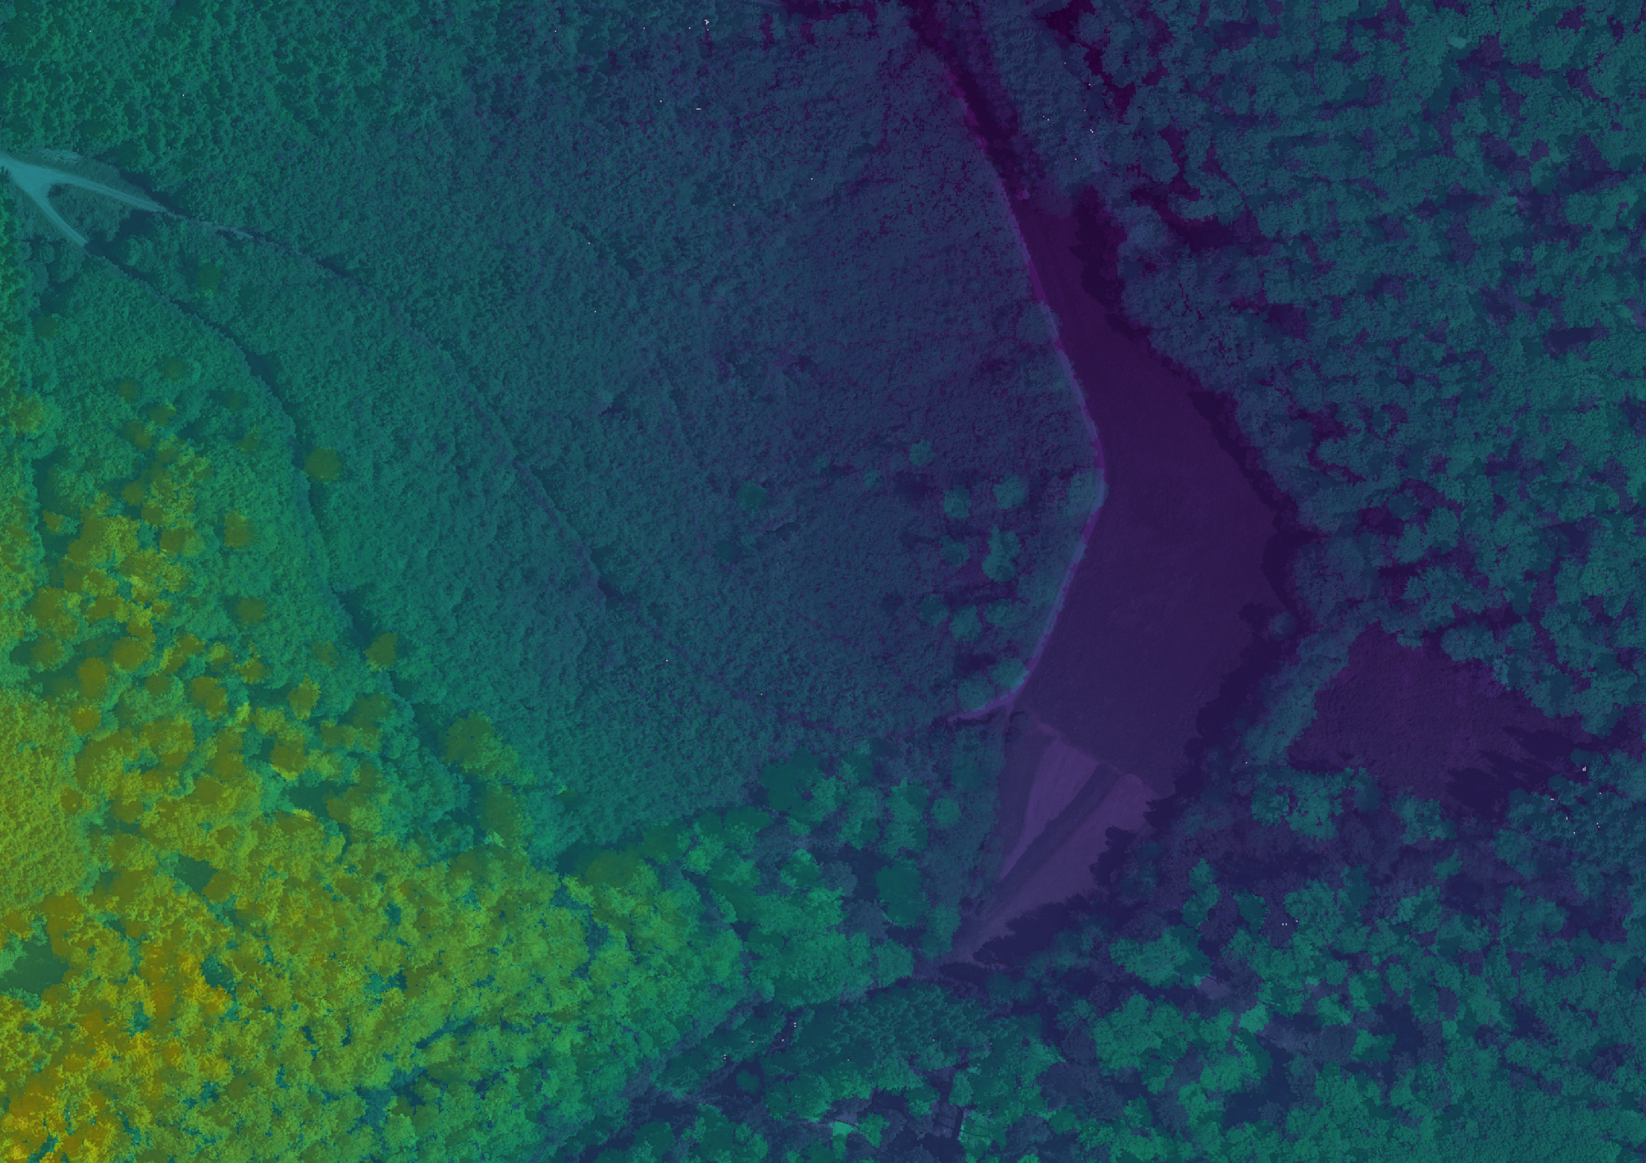
DWA Sprint
Geograph im DSA ?

Slide 6
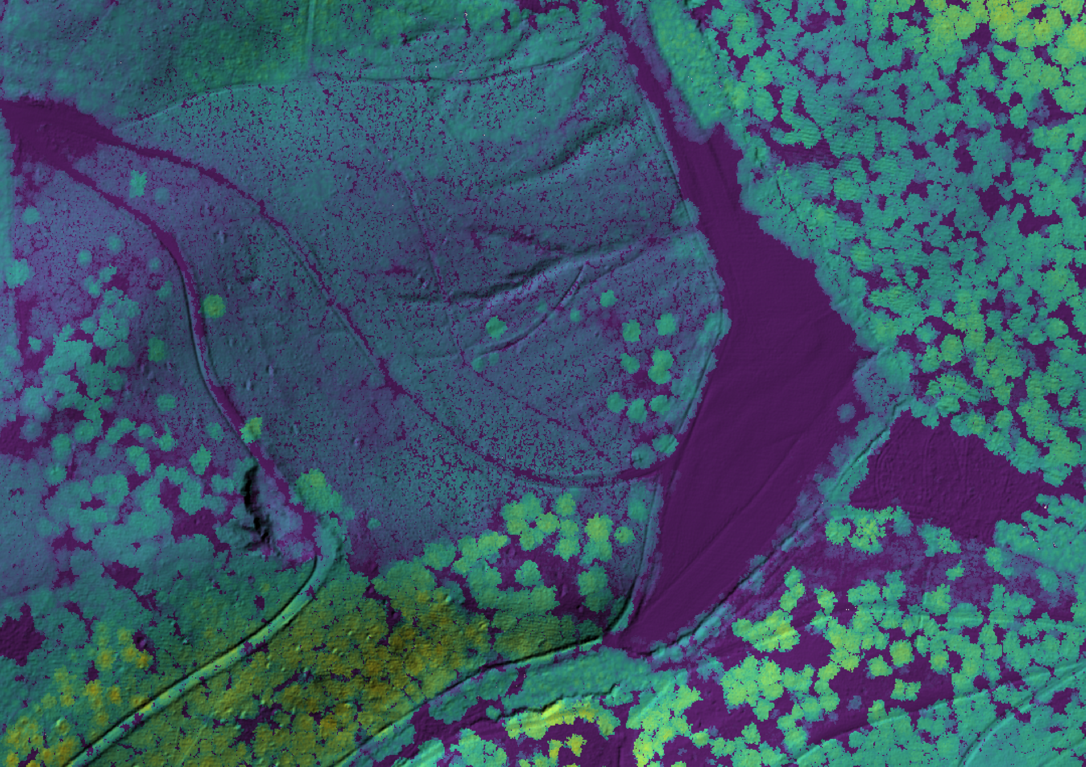
DWA Sprint
Geograph im DSA ?

Slide 7
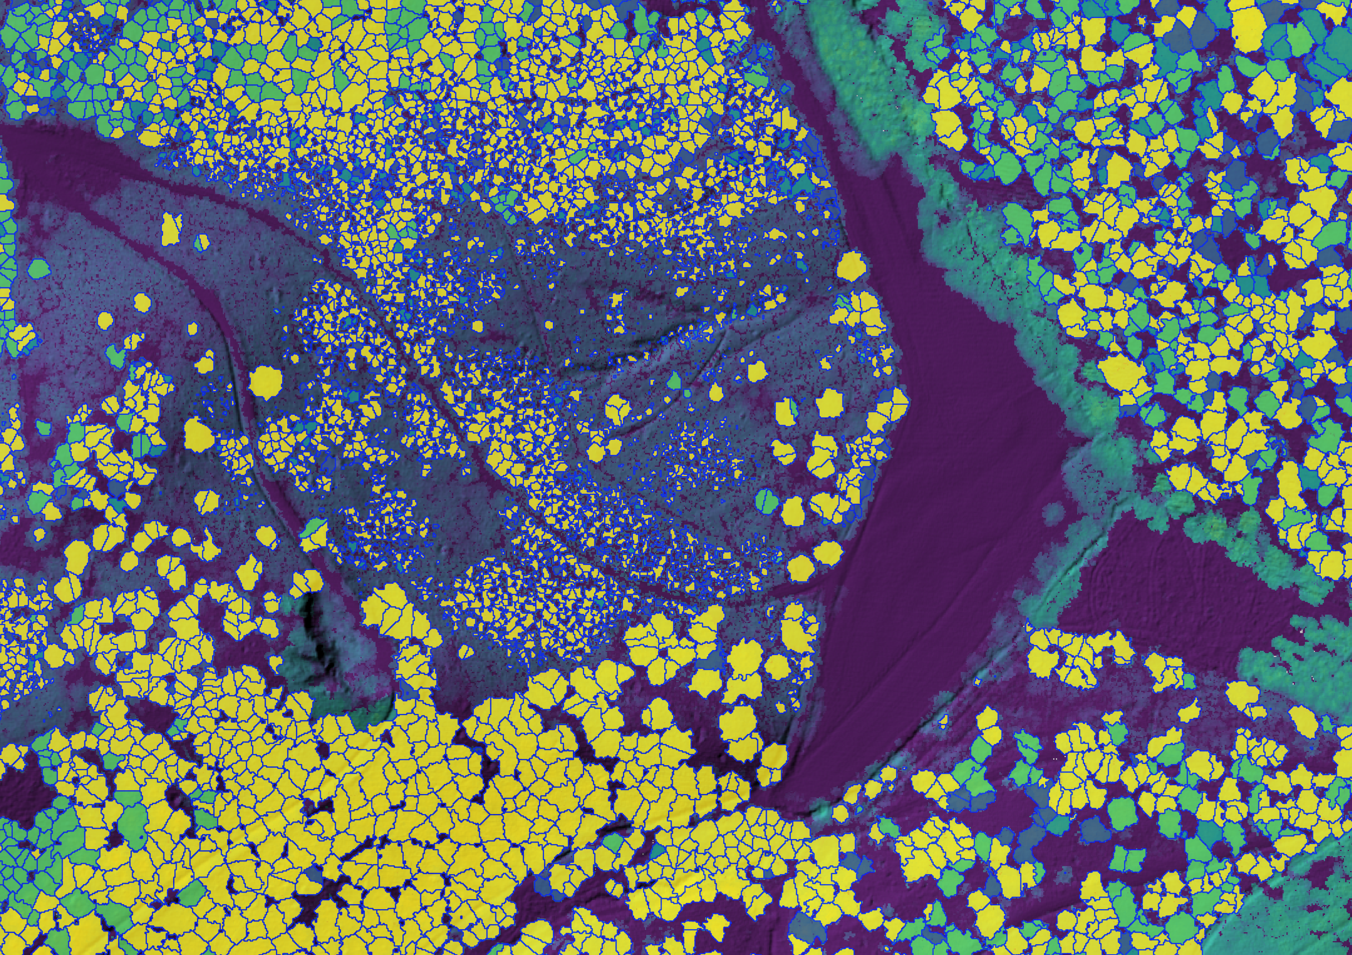
DWA Sprint
Geograph im DSA ?

Slide 8
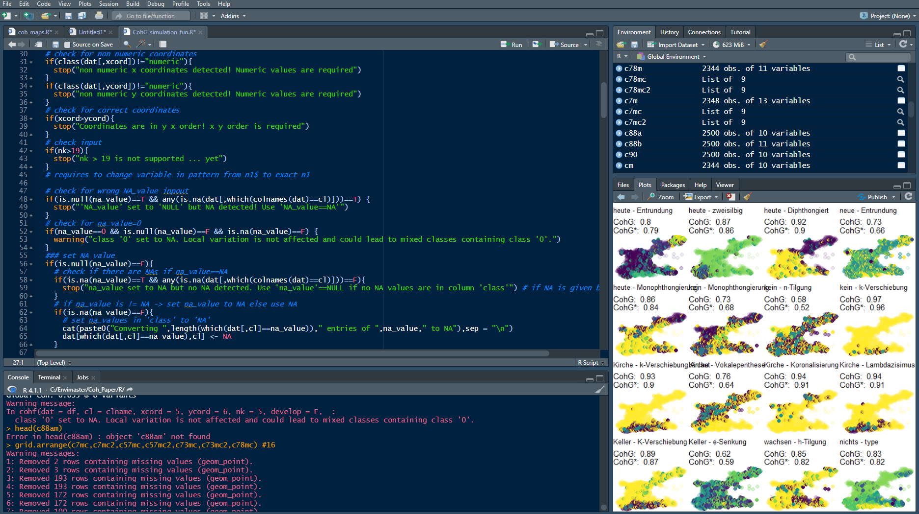
DWA Sprint
Geograph im DSA ?

Slide 9
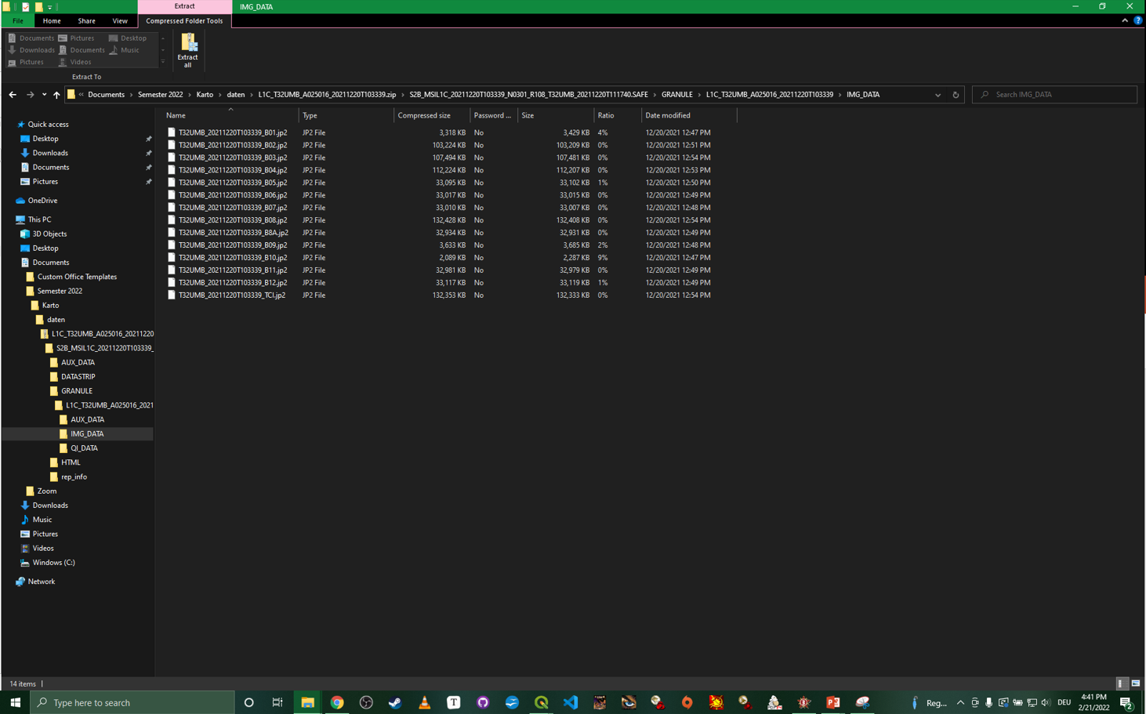
DWA Sprint –Datenmanagement
First Things First - Datamanagement
„Documents“ Folder
Complex and deep paths
Cryptic names

Slide 10
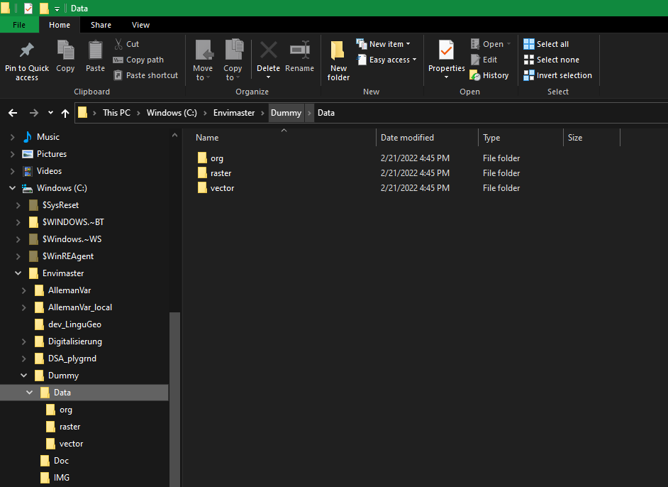
DWA Sprint –Datenmanagement
First Things First - Datamanagement
Short intuitive paths
Main Folder
Project Folder
Project Structure

Slide 11
DWA Sprint – Der Deutsche Wortatlas
Der Deutsche Wortatlas DWA
ca 55.000 Bögen mit je 4 Seiten
200 Items pro Bogen = ca 11.000.000 Einträge
Alle Bögen wurden eingescannt und sind digital verfügbar
Bögen liegen in „Schubfächer“ mit räumlichem Bezug (Bounding Box für DWA Grid)
Bögen liegen in „Schubfächer“ mit räumlichem Bezug
Dateinamen bestehen aus:
Sektor_SchubfachNr_Index-Seitenzahl(.TIF)
zB I_2_0007-4.TIF
Dieser Bogen kann räumlich nur dem Schubfach I_2 zugeordnet werden

Slide 12
DWA Sprint – Der Deutsche Wortatlas
Der Deutsche Wortatlas DWA

Slide 13
DWA Sprint – Unsere Aufgaben
Der Deutsche Wortatlas DWA
1. Transliterieren der Ortsnamen
2. Georeferenzierung
Automatisch durch Algorithmus
Manuell durch Handarbeit
Sprint Meilensteine
1. Transliterieren der Ortsnamen für die AOI Pfalz
2. Georeferenzierung für die AOI Pfalz
Automatisch durch Algorithmus
Manuell durch Handarbeit
Weitere Transliteration des gesamten DWA

Slide 14
DWA Sprint – Datenmanagement
Daten
Auf den PCs findet sich ein Ordner „DWA_Sprint“
Hier finden sich bereits die Daten für die Pfalz
Neue Daten werden bereitgestellt
Die Transliterationen werden in einer Excel Tabelle gespeichert
Weitere Unterstützung findet Ihr entweder auf den PCs (wenn wir das noch zeitlich geschafft haben) oder in meinem GitHub
https://github.com/SchoenbergA/DWA_Sprint

Slide 15
DWA Sprint – Datenmanagement
Aufgabe
Meldet euch, falls noch nicht geschehen, am UNI PC an
Prüft ob Ihr einen DWA_Sprint Ordner auf dem lokalen Laufwerk (D:/) findet
wenn wir das noch zeitlich geschafft haben
Geht auf: https://github.com/SchoenbergA/DWA_Sprint
Ladet euch die .xslx Tabelle
Ladet euch die Daten aus dem „Doc“ Ordner
Benennt eure Tabelle
Namenskürzel_DWA_Sprint.xslx
zB AS_DWA_Sprint.xslx
Sind alle Namenskürzel nur einmal vorhanden?

Slide 16
DWA Sprint – Datenmanagement
Sauberes Arbeiten !
Arbeitet euch von oben nach unten durch die Ordner
Achtet darauf, dass Ihr keine Bögen überspringt
Wenn Eure Konzentration abnimmt: Macht lieber eine kurze Pause
Wenn etwas unklar sein sollte oder Ihr Fragen habt: Dann fragt !
Gewissenhaftes Arbeiten ist sehr wichtig!

Slide 17
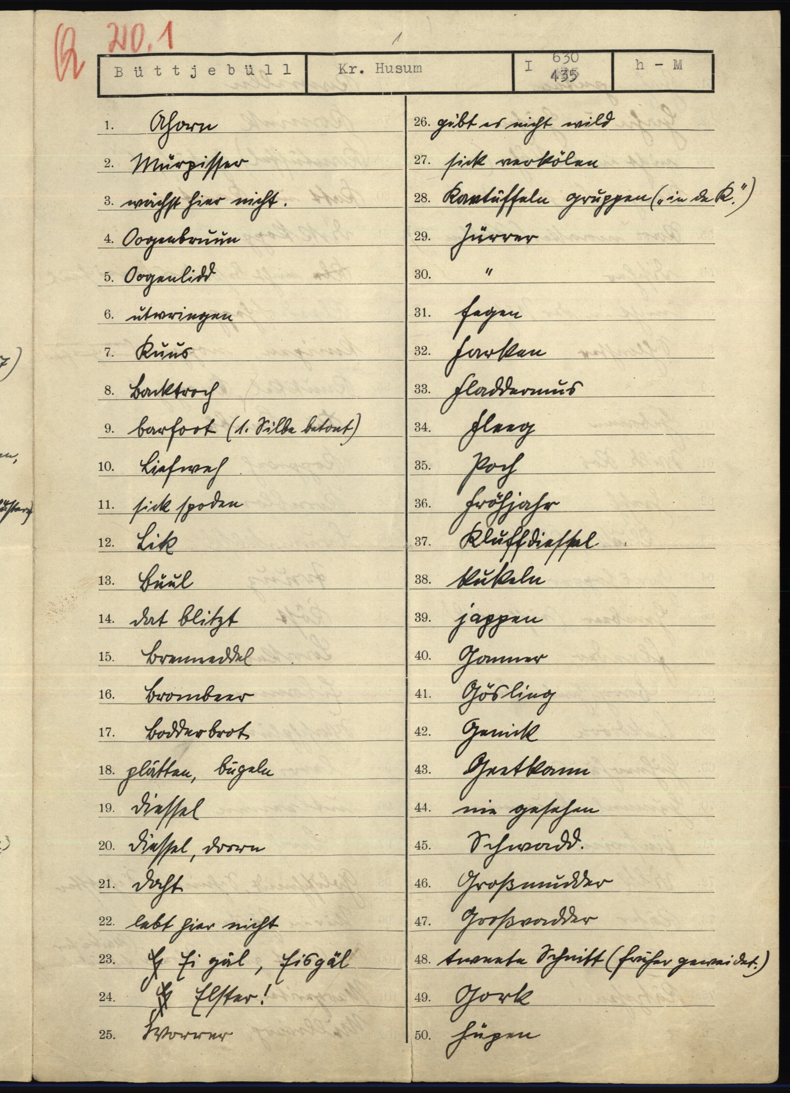
DWA Sprint – Anleitung
Anleitung - Ortsnamen Transliterieren
AS
Q
20
1
I_2_0007
Zusätze zb „bei xy“
Auf Seite 4
Oder auf Seite 4

Slide 18
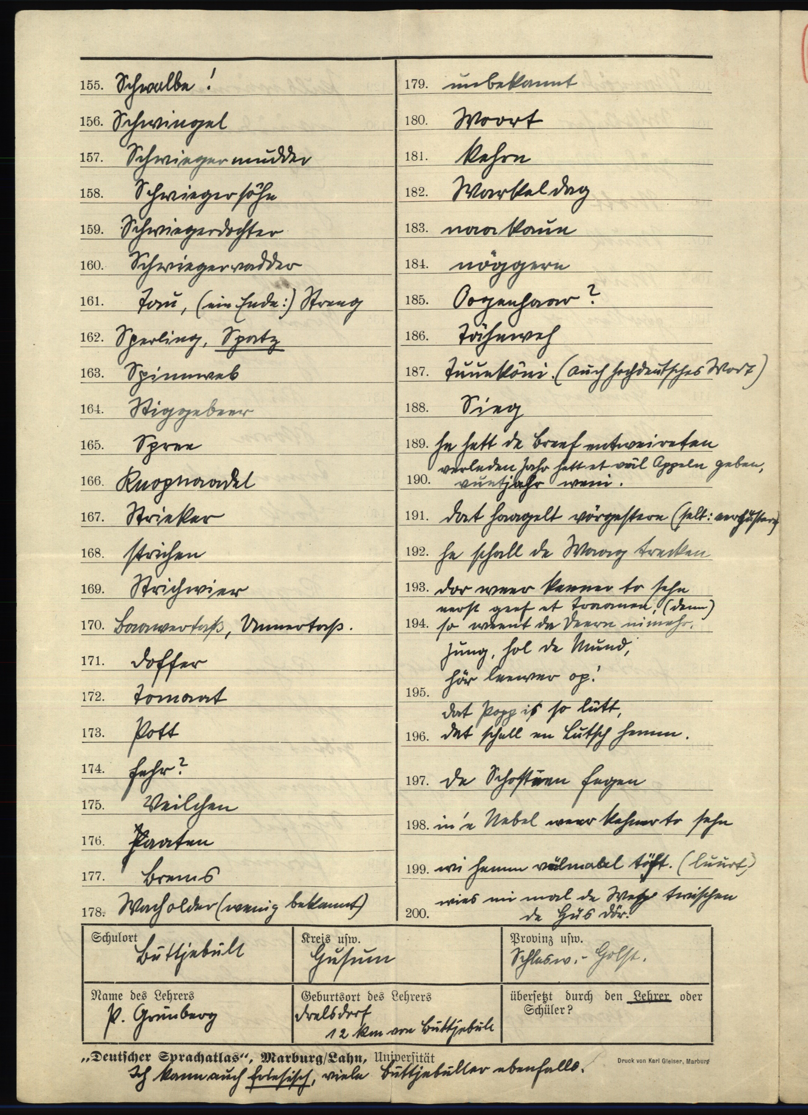
DWA Sprint – Anleitung
Anleitung - Ortsnamen Transliterieren
Ortsname und Kreis finden sich auch auf Seite 4
Provinz findet sich nur auf Seite 4
Manchmal ist Seite 4 besser zu lesen als Seite 1
Manchmal steht der Ortsname auch noch auf S2 und S3

Slide 19
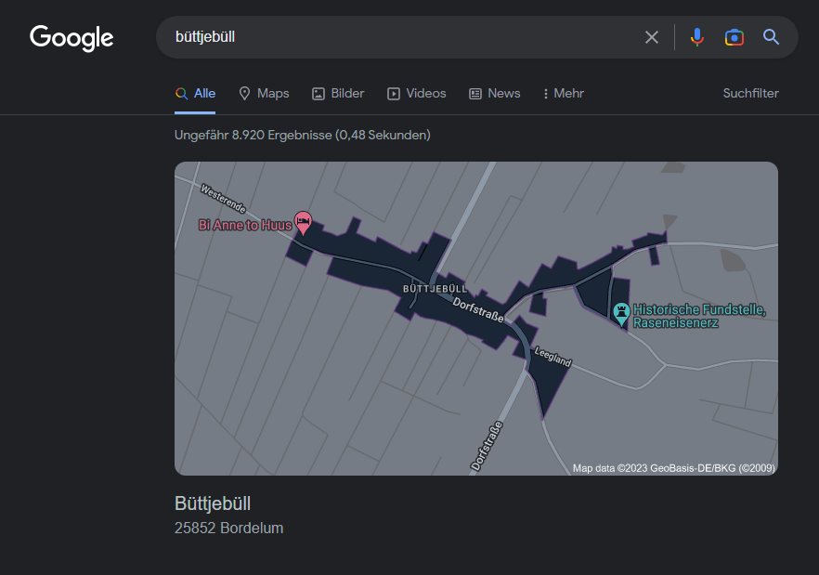
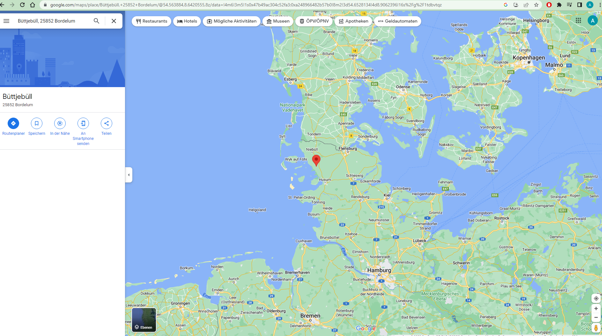
DWA Sprint – Anleitung
Anleitung – Wenn der Ortsname nicht eindeutig erkennbar ist
Name „googlen“
Google Maps

Slide 20
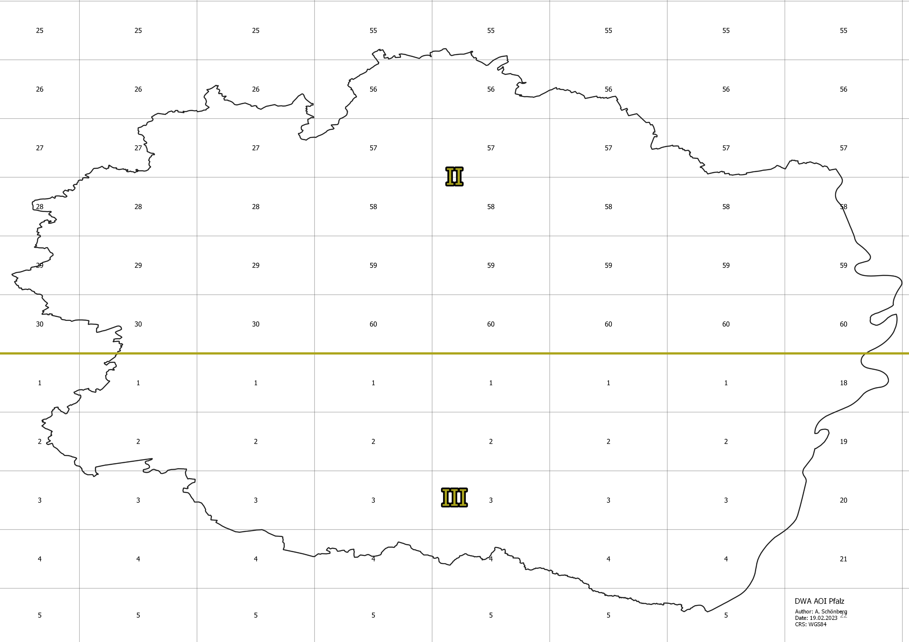
DWA Sprint – Erster Meilenstein
Georeferenzierung AOI Pfalz
Alle Ortsname aller Schubfächer für die AOI Pfalz transliterieren
Es müssen alle Bögen, aller Schubfächer bearbeitet werden.

Slide 21
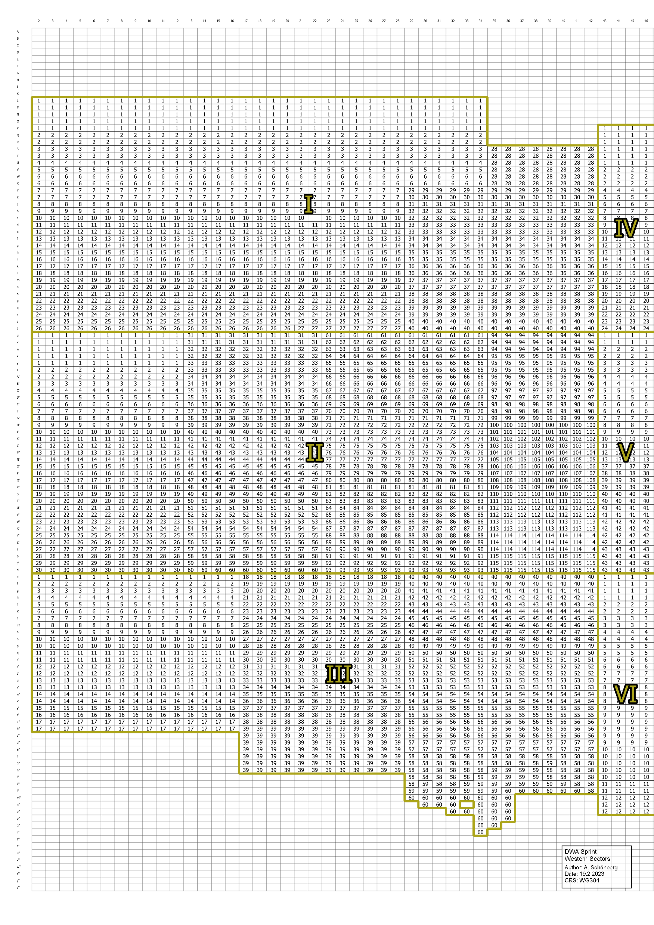
DWA Sprint – Zweiter Meilenstein
Ortsnamen zuweisen für die westlichen Sektoren des DWA
Alle Ortsname aller Schubfächer für die AOI Pfalz transliterieren
Wenn die Pfalz fertig ist
Von Norden nach Süden alle Ortsnamen aller Bögen aller Schubfächer der Sektoren I, II und III transliterieren.

Slide 22
DWA Sprint – Workflow
DWA Sprint - Workflow
Transliteriert die Bögen von oben nach unten für euer Schubfach
Wenn Ihr mit einem Schubfach fertig seid, mal die entsprechenden Planquadrate auf der „Ausmalkarte“ aus
Wenn Eure Schicht endet
Speichert eure Tabelle
Schickt mir die Tabelle mit der Angabe des zuletzt bearbeiteten Bogens (als dem Dateinnamen) an:
Schonb8@staff.uni-marburg.de

Slide 23
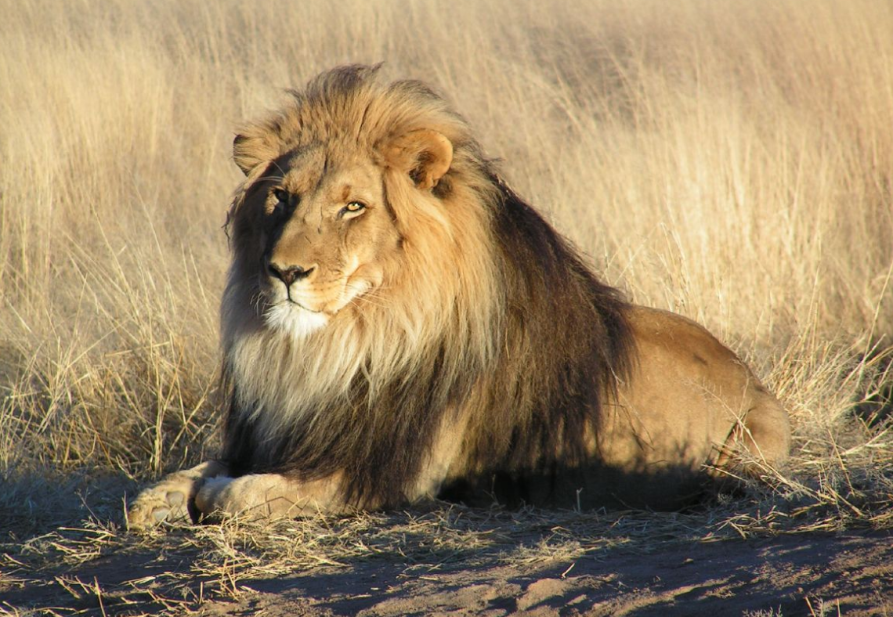
DWA Sprint – Workflow
Und auch mal Pause machen!
Noch Fragen ?
Dann kanns ja losgehen ! :-)

